Slide 1
KIỂM TRA BÀI CŨ
?Thế nào là hai góc đối đỉnh?
Hai góc đối đỉnh là hai góc mà mỗi cạnh của góc này là tia đối của một cạnh của góc kia
?Hai góc đối đỉnh có tính chất gì?
Hai góc đối đỉnh thì bằng nhau
Bài tập: Cho hình vẽ sau: Cho hai đường thẳng xx’ và yy’ cắt nhau tại O. Biết
Tính:
y
O
x'
2
1
3
4
x
y'

Slide 2
y
x'
90⁰
O
x
y'
xx’ và yy’ là hai đường thẳng vuông góc
Định nghĩa:
Hai đường thẳng xx’ và yy’ cắt nhau và trong các góc tạo thành có một góc vuông được gọi là hai đường thẳng vuông góc

Slide 3
Cho một điểm O và một đường thẳng a. Hãy vẽ đường thẳng a’ đi qua O và vuông góc với đường thẳng a.
O
a
O
a
a'
a'
Tính chất:
Có một và chỉ một đường thẳng a’ đi qua điểm O và vuông góc với đường thẳng a cho trước.

Slide 4
Bài tập 1:
1. Điền vào chỗ trống trong các phát biểu sau:
a) Hai đường thẳng vuông góc với nhau là hai đường thẳng ………….
và …………………..………………..…….. có ……………………
b) Hai đường thẳng a và b vuông góc với nhau được kí hiệu là ………
c) Cho trước một điểm A và một đường thẳng d, có ……………..………
đường thẳng d’ đi qua ……………. và vuông góc với ……......................
cắt nhau
trong các góc tạo thành
một góc vuông
a⊥b
một và chỉ một
điểm A
đường thẳng d
2. Trong các phát biểu sau, phát biểu nào đúng? Phát biểu nào sai?
PHÁT BIỂU | Đ/S
a) Hai đường thẳng vuông góc thì cắt nhau
b) Hai đường thẳng cắt nhau thì vuông góc
c) Hai đường thẳng vuông góc tạo thành bốn góc vuông
Đ
S
Đ

Slide 5
d
A
I
B
d ⊥ AB tại I
d là đường trung trực của đoạn thẳng AB
IA = IB =

Slide 6
Bài tập 2: Trong các hình vẽ sau, hình vẽ nào cho biết đường thẳng a là đường trung trực của đoạn thẳng MN?
a
a
M
M
N
E
N
E
a
E
M
Hình 1
N
Hình 2
Hình 3

Slide 7


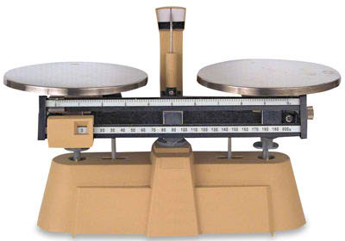
Hình ảnh thực tế
d

Slide 8
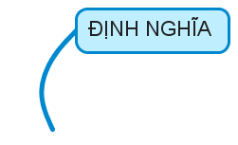

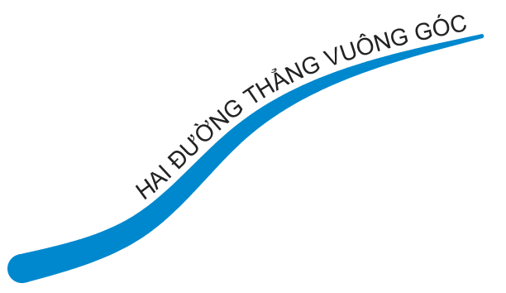
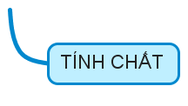
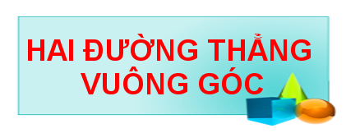
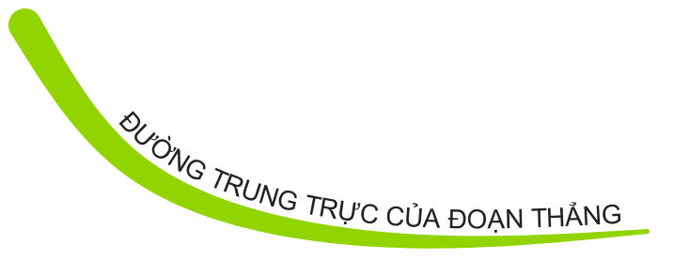
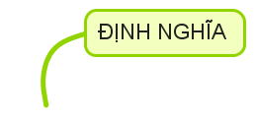
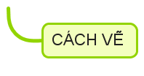
NỘI DUNG BÀI HỌC

Slide 9
HƯỚNG DẪN TỰ HỌC
- Học theo sơ đồ tư duy và sách giáo khoa
- Làm bài tập: 17, 18, 19/SGK - 87

Slide 10
Bài tập 1:
1. Điền vào chỗ trống trong các phát biểu sau:
a) Hai đường thẳng vuông góc với nhau là hai đường thẳng ………….
và …………………..………………..…….. có ……………………
b) Hai đường thẳng a và b vuông góc với nhau được kí hiệu là ………
c) Cho trước một điểm A và một đường thẳng d, có ……………..………
đường thẳng d’ đi qua ……………. và vuông góc với ……......................
2. Trong các phát biểu sau, phát biểu nào đúng? Phát biểu nào sai?
PHÁT BIỂU | Đ/S
a) Hai đường thẳng vuông góc thì cắt nhau
b) Hai đường thẳng cắt nhau thì vuông góc
c) Hai đường thẳng vuông góc tạo thành bốn góc vuông

